Slide 1
Системы контроля версий

Slide 2
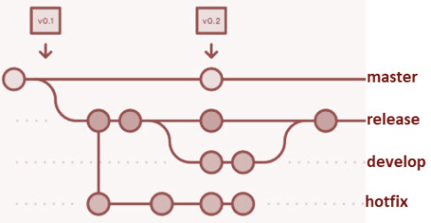
VCS
Система управления версиями (Version Control System, VCS или Revision Control System) — программное обеспечение для облегчения работы с изменяющейся информацией.
Система управления версиями позволяет хранить несколько версий одного и того же документа, при необходимости возвращаться к более ранним версиям, определять, кто и когда сделал то или иное изменение, и многое другое
Заголовок 1
Notes:
Это система, регистрирующая изменения в одном или нескольких файлах с тем, чтобы в дальнейшем была возможность вернуться к определённым старым версиям этих файлов.

Slide 3
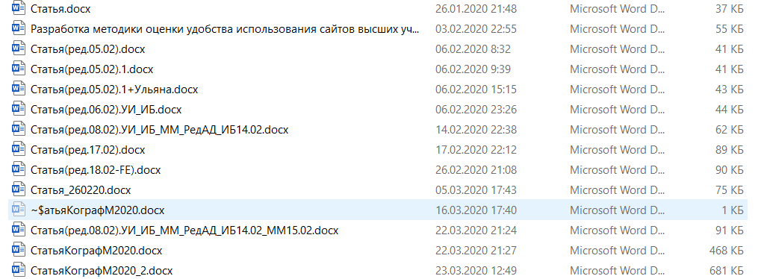
VCS
Заголовок 1

Slide 4
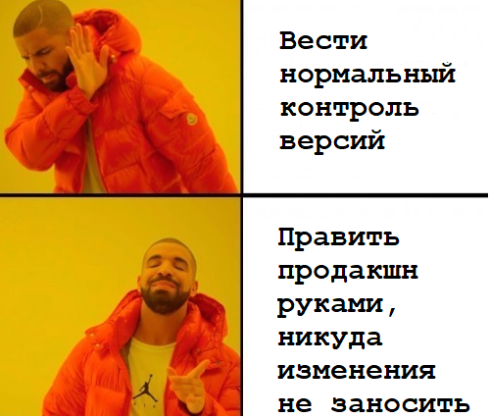
Преимущества использования системы контроля версий
История изменений
Защита исходного кода
Возможность отката
Командная работа
Notes:
Преимущества использования системы контроля версий:
История изменений
СКВ позволяет проследить историю изменений в файлах проекта. Можно легко узнать, когда, кем и зачем был создан, удален или отредактирован какой-либо файл в репозитории. Это облегчает процесс поиска ошибок и отладки кода, помогает избежать путаницы и конфликтов.
Защита исходного кода
СКВ предотвращает случайное или намеренное удаление, а также изменение важных файлов или функций, что может привести к нарушению работы программы.
Возможность отката
СКВ позволяет восстанавливать предыдущие версии кода. Это может быть необходимо в случае ошибки или для сравнения с текущей версией.
Командная работа
С помощью СКВ удобно организовывать совместную работу над проектом. Каждый участник может выполнять свою часть работы, а система помогает объединять результаты.

Slide 5
Локальные системы
Позволяет контролировать версии, просто копируя файлы в другой каталог.
Недостатки:
Работа только с одним файлом, каждый файл должен контролироваться отдельно;
Неудобный механизм одновременной работы нескольких пользователей с системой, хранилище просто блокируется пока заблокировавший его пользователь не разблокирует его;
Необходимо регулярно делать бэкапы.
Пример:
RCS (Revision Control System).
Заголовок 1
Notes:
В 1970-х годах была создана первая система контроля версий — SCCS. Она позволяла отслеживать изменения в файлах проекта и сохранять их историю.
С развитием технологий СКВ стали больше удовлетворять запросам разработчиков, стали сложнее и функциональнее. СКВ научились сравнивать версии файлов, создавать патчи, а также выполнять автоматическое слияние изменений. Это стало серьезным прогрессом в организации процесса разработки ПО. Так в 1982 году была разработана RCS. Эта система была совместима с Linux, имела открытый исходный код, а также более простой пользовательский интерфейс.
Специфика СКВ локального типа — это хранение как исходного кода, так и всех его версий в одном месте — на компьютере разработчика. Эта особенность является одновременно и главным минусом таких систем. В случае сбоя может быть потеряна не только какая-то из версий, но и весь проект целиком. Кроме того, локальные СКВ неудобны для организации командной разработки ПО.
Позволяет контролировать версии, просто копируя файлы в другой каталог (как правило добавляя текущую дату к названию каталога). Такой подход очень распространён, потому что прост, но он и чаще даёт сбои. Чтобы решить эту проблему, разработаны локальные СКВ с простой базой данных, в которой хранятся все изменения нужных файлов.

Slide 6
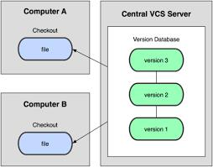
Централизованные системы
Существует центральный сервер, на котором хранятся все файлы под версионным контролем, и ряд клиентов, которые получают копии файлов из него.
Недостатки:
возможность сбоя в работе центрального сервера.
Пример:
Subversion и Perforce
Заголовок 1
Notes:
Централизованные системы контроля версий — следующее поколение СКВ — в отличие от предшественников поддерживают возможность командной работы. Такие системы предполагают хранение проекта на едином сервере. Чтобы изменить исходный код, разработчик должен скачать с сервера необходимые файлы и исправить их, а затем вернуть эти файлы на сервер. Это позволяет организовать совместную работу над проектом, где каждый из разработчиков работает с какой-либо скопированной частью исходного кода.
Первая централизованная система версий — CVS — была разработана в 1986 году. Также к централизованным СКВ относятся Subversion и Perforce.
Недостатком централизованных СКВ является уязвимость сервера. В случае сбоя на сервере или проблем с подключением к нему, данные могут быть потеряны или недоступны сразу для всех разработчиков.

Slide 7
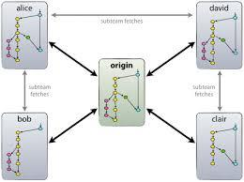
Децентрализованные системы
В децентрализованных системах контроля версий при каждом копировании удалённого репозитория (расположенного на сервере) происходит полное копирование данных в локальный репозиторий (установленный на рабочем компьютере).
При сбое на сервере, удаленный репозиторий можно перезаписать с любой сохраненной копии.
Пример:
Git, Mercurial и Bazaar
Заголовок 1
Notes:
Очередным этапом развития систем контроля версий стало создание распределенных СКВ. Системы такого типа позволили избавиться от основного недостатка централизованных СКВ — уязвимости сервера. В распределенной версии СКВ каждый разработчик скачивает с сервера не только нужный ему файл, но и весь набор данных. Таким образом, В случае, возникновения технической неисправности на стороне сервера восстановить данные можно будет с компьютера любого из разработчиков.
К таким системам относится разработанный в 2003 году Darcs, а также Git, Mercurial и Bazaar, разработанные в 2005 году.
В настоящее время системы контроля версий такого типа используются чаще всего и являются стандартом в командной разработке ПО.

Slide 8
Децентрализованные системы
возможность восстановления данных из определенной версии (точно определяется по времени записи);
возможность ведения командной разработки проекта;
при сбое работы сервера система сохраняет данные в локальном репозитории, что позволяет эффективно вести процесс разработки, а после восстановления работы сервера, передать все изменения в удаленный репозиторий;
при физической поломке сервера данные можно легко перенести в новый удалённый репозиторий с любого локального репозитория;
высокая скорость работы (в ходе работы данные записываются и получаются из локального репозитория, поэтому сетевые задержки отсутствуют).
Заголовок 1

Slide 9
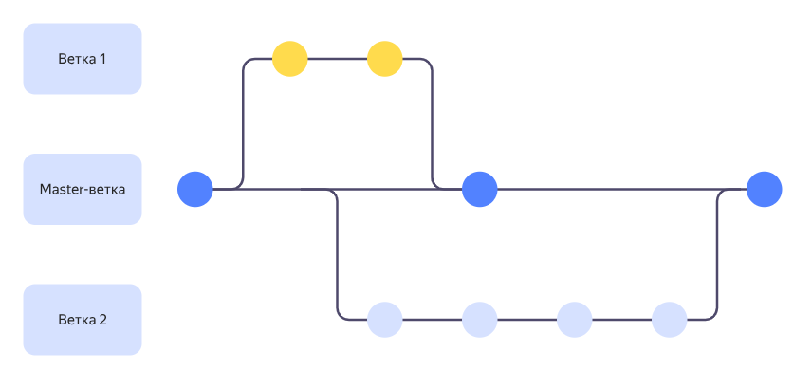
Принципы работы системы контроля версий
Репозиторий — это централизованное хранилище всего процесса. Как правило, репозиторий находится на удаленном сервере в облачном хранилище.
Коммит (commit) - это сохранение изменений в репозитории, своего рода "моментальный снимок" состояния проекта на определенный момент времени. Каждый коммит содержит информацию о внесенных изменениях, авторе, дате и времени, а также сообщение, описывающее эти изменения.
Ветка — это специальная, созданная параллельно с основным репозиторием, копия проекта.
Notes:
Рассмотрим основные понятия, необходимые для понимания принципа работы системы контроля версий.
Репозиторий
Репозиторий — это централизованное хранилище всего процесса. Как правило, репозиторий находится на удаленном сервере в облачном хранилище.
Чтобы начать работу с проектом, необходимо скачать полную копию репозитория на свой компьютер. Такая копия называется локальным репозиторием.
СКВ обменивается изменениями между этими репозиториями. Так все изменения, внесенные в облачный репозиторий, могут быть загружены в локальный, и наоборот.
Коммит
СКВ помогает сохранять так называемые «снимки» состояния проекта, его промежуточные версии. Это своего рода опорные точки, к которым разработчик может вернуться в случае необходимости. Такие сохранения называются коммитами. Коммиты содержат информацию о том, какие изменения были внесены в исходный код, но не весь проект целиком. Таким образом система контроля версий может сохранять большое количество изменений с минимальными затратами на ресурсы.
Ветвление
Ветка — это специальная, созданная параллельно с основным репозиторием, копия проекта. Ветвление позволяет изолировать изменения, экспериментировать с новыми функциями и исправлять ошибки, не влияя на стабильность основной базы кода — master-ветку.

Slide 10
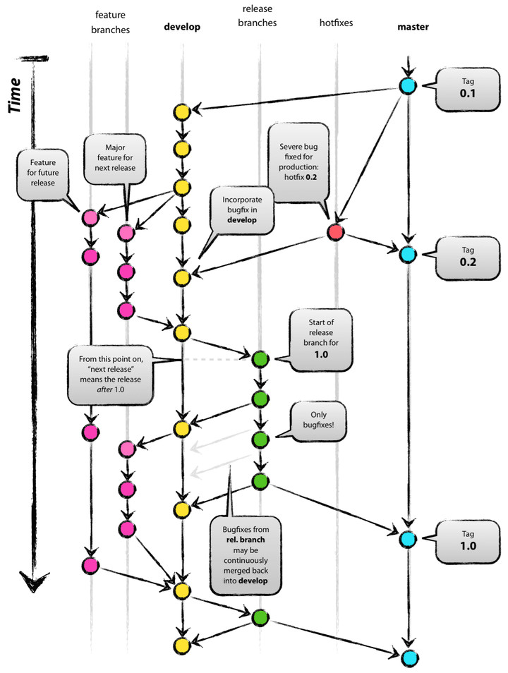
Дерево проекта
Заголовок 1

Slide 11
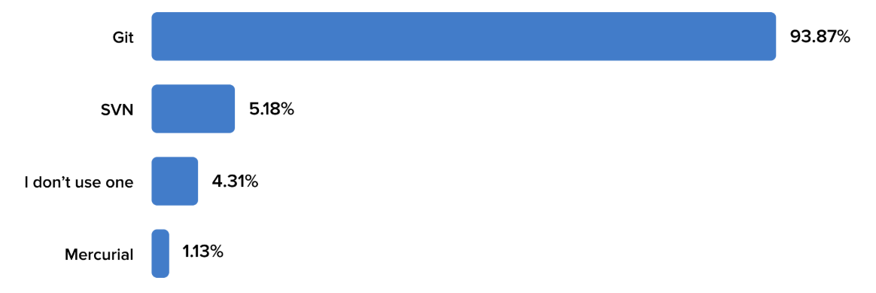
Популярные СКВ
По данным Fortune Business Insights , около 90% технологических стартапов полагаются на системы контроля версий (VCS) как на основные инструменты разработки.
Кроме того, 72% разработчиков считают, что VCS помогают сократить время разработки до 30%.
За последнее десятилетие Git оставался доминирующим выбором среди разработчиков. В 2016 году 87,1% разработчиков предпочитали Git, а к 2025 году его использование возросло до 93,87%.

Slide 12
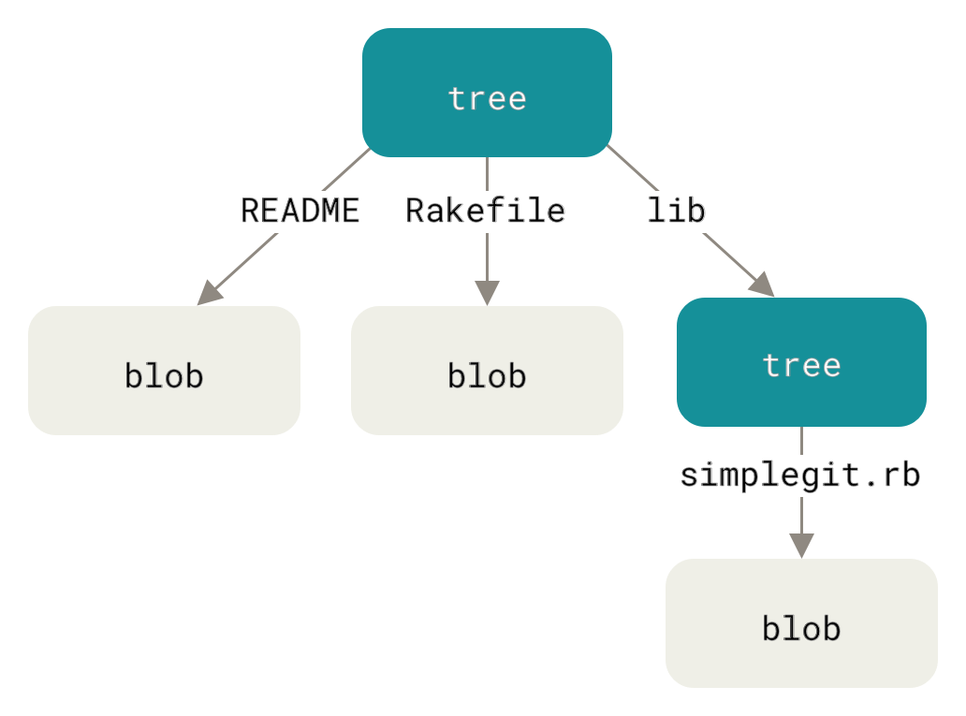
Принцип работы git
Git хранит его в базе объектов, которая находится в скрытой папке .git/objects.
Имя файла — это сгенерированный хэш, а файл содержит сжатый контент.
Данные файлы называются блобами и создаются каждый раз при добавлении в репозиторий нового файла
Notes:
Когда файл добавляется для отслеживания в Git, он сжимается с помощью алгоритма сжатия zlib. Результат хэшируется с помощью хэш-функции SHA-1. Это даёт уникальный хэш, который соответствует конкретно содержимому в этом файле. Git хранит его в базе объектов, которая находится в скрытой папке .git/objects. Имя файла — это сгенерированный хэш, а файл содержит сжатый контент. Данные файлы называются блобами и создаются каждый раз при добавлении в репозиторий нового файла (или изменённой версии существующего файла).
Git реализует промежуточный индекс (staging index), который выступает в качестве промежуточной области для изменений, которые готовятся к коммиту. По мере подготовки новых изменений на их сжатое содержимое ссылаются в специальном индексном файле, который принимает форму объекта дерева. Дерево — это объект Git, который связывает блобы с их реальными именами файлов, разрешениями на доступ к файлам и ссылками на другие деревья и таким образом представляет состояние определённого набора файлов и каталогов. Когда все соответствующие изменения подготовлены для коммита, индексное дерево можно зафиксировать в репозитории, который создаёт объект коммит в базе данных объектов Git. Коммит ссылается на дерево заголовков для конкретной версии, а также на автора коммита, адрес электронной почты, дату и сообщение коммита.
Как уже упоминалось, все объекты Git — блобы, деревья и коммиты — сжимаются, хэшируются и хранятся в базе данных объектов на основе их хэшей. Они называются свободными объектами (loose objects). Здесь не используются никакие диффы для экономии места, что делает Git очень быстрым, поскольку полное содержимое каждой версии файла доступно как свободный объект. Однако некоторые операции, такие как передача коммитов в удалённый репозиторий, хранение очень большого количества объектов или ручной запуск команды сборки мусора Git вызывают переупаковку объектов в пакетные файлы. В процессе упаковки вычисляются обратные диффы, которые сжимаются для исключения избыточности и уменьшения размера. В результате создаются файлы .pack с содержимым объекта, а для каждого из них создаётся файл .idx (или индекс) со ссылкой на упакованные объекты и их расположение в пакетном файле.
Когда ветви перемещаются в удалённые хранилища или извлекаются из них, по сети передаются эти пакетные файлы. При вытягивании или извлечении ветвей файлы пакета распаковываются для создания свободных объектов в репозитории объектов.
https://git-scm.com/book/ru/v2/Git-%D0%B8%D0%B7%D0%BD%D1%83%D1%82%D1%80%D0%B8-%D0%9E%D0%B1%D1%8A%D0%B5%D0%BA%D1%82%D1%8B-Git

Slide 13
Этапы работы с системой контроля версий
Создание репозитория.
Внесение изменений в файлы.
Добавление файлов.
Коммит изменений.
Отправка изменений на сервер.
Объединение изменений.
Просмотр истории изменений.

Slide 14
Git основные команды
git init: инициализировать текущий каталог как репозиторий Git (создаётся скрытая папка .git и её содержимое).
git clone <git-url>: загрузить копию репозитория Git по указанному URL.
git add <filename.ext>: добавить неотслеженный или изменённый файл в промежуточную область (создаёт соответствующие записи в базе данных объектов).
git commit -m 'Commit message': зафиксировать набор изменённых файлов и папок вместе с сообщением о коммите.
Заголовок 1
Notes:
Разработчик создает новый репозиторий — каталог для хранения всех файлов проекта. Это можно сделать с помощью команд git init, hg init или аналогичной в зависимости от используемой СКВ. После инициализации репозитория разработчик сможет делать коммиты и просматривать историю изменений репозитория. Важно отметить, что репозиторий инициализируется только один раз для каждого проекта.
Разработчик добавляет файлы проекта в список подготовленных для сохранения в репозитории. Это можно сделать с помощью команды git add
Разработчик фиксирует изменения в файлах, создавая коммит. Это можно сделать с помощью команды git commit. В коммите разработчик указывает, какие файлы были изменены, и краткое описание изменений. Это позволит легче ориентироваться в сохраненных изменениях в случае необходимости.

Slide 15
Git основные команды
git status: показать статус рабочего каталога, текущей ветви, неотслеженных файлов, изменённых файлов и т. д.
git branch <new-branch>: создать новую ветвь на основе текущей ветви.
git checkout <branch>: извлечь указанную ветвь в рабочий каталог.
git merge <branch>: объединить указанную ветвь с текущей, которая извлечена в рабочий каталог.
git pull: обновить рабочую копию, объединив в неё зафиксированные изменения, которые существуют в удалённом репозитории, но не в рабочей копии.
Заголовок 1

Slide 16
Git основные команды
git push: упаковать свободные объекты для локальных коммитов активной ветви в файлы пакета и перенести в удалённый репозиторий.
git log: показать историю коммитов и соответствующие сообщения для активной ветви.
git stash: сохранить все незафиксированные изменения из рабочего каталога в кэш, чтобы извлечь их позже.
Заголовок 1
Notes:
Разработчик может просмотреть историю изменений, чтобы увидеть, кто и когда внес изменения в конкретный файл. Это может быть полезно для отслеживания ошибок или для улучшения процесса разработки. Это можно сделать с помощью команд git log

Slide 17
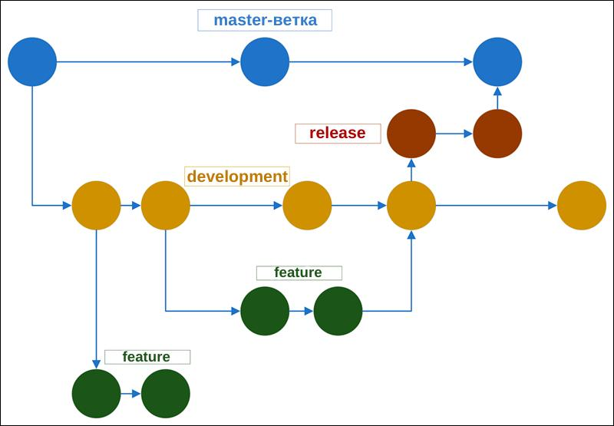
Ветвления
Ветка представляет собой независимую последовательность коммитов
Для любого изменения в программном проекте надо сначала создать новую ветвь
Рекомендуемые ветки проекта:
main (или master) – это как главная ветка, обычно является веткой по умолчанию
dev – экспериментальная ветка, где тестируются нововведения
feature/* – боковые ветки для разработки новых фич
hotfix/* – экстренная аварийная ветвь для срочных исправлений
Notes:
Делать мелкие исправления в проекте можно путём непосредственной правки рабочей копии и последующей фиксации изменений прямо в главной ветви (в стволе) на сервере. Однако при выполнении объёмных работ такой порядок становится неудобным: отсутствие фиксации промежуточных изменений на сервере не позволяет работать над чем-либо в групповом режиме, кроме того, повышается риск потери изменений при локальных авариях и теряется возможность анализа и возврата к предыдущим вариантам кода в пределах данной работы. Поэтому для таких изменений обычной практикой является создание ветвей (branch), то есть «отпочковывание» от ствола в какой-то версии нового варианта проекта или его части, разработка в котором ведётся параллельно с изменениями в основной версии. Рабочая копия ветви может быть создана заново обычным образом, либо путём переключения имеющейся рабочей копии на заданную ветвь.
Базовый рабочий цикл при использовании ветвей остаётся точно таким же, как и в общем случае: разработчик периодически обновляет рабочую копию (если с ветвью работает более одного человека) и фиксирует в ней свою ежедневную работу. Иногда ветвь разработки так и остаётся самостоятельной (когда изменения порождают новый вариант проекта, который далее развивается отдельно от основного), но чаще всего, когда работа, для которой создана ветвь, выполнена, ветвь реинтегрируется в ствол (основную ветвь). Это может делаться командой слияния (обычно merge), либо путём создания патча (patch), содержащего внесённые в ходе разработки ветви изменения и применения этого патча к текущей основной версии проекта.

Slide 18
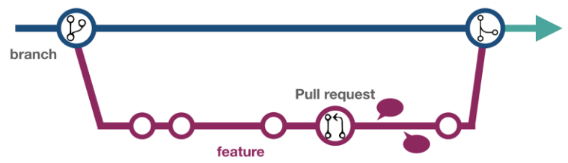
Основные этапы работы с ветками
Создание новой ветки в репозитории.
Работа с файлами проекта, сохранение изменений и создание коммитов в созданной ветке.
Создание пулл реквеста (Pull Request)
Мердж (Merge) веток — рабочую ветку вливают в родительскую.
Notes:
Создание новой ветки в репозитории. Для этого от уже существующей в репозитории ветки — master-ветки или любой другой — откалывают новую ветку.
Работа с файлами проекта, сохранение изменений и создание коммитов в созданной ветке.
Создание пулл реквеста (Pull Request) — запроса на сохранение в родительской ветке изменений, которые были внесены в рабочую ветку. В пулл реквесте другие разработчики могут обсудить правки, добавить свои коммиты при необходимости, принять или отклонить предложенные изменения.
Мердж (Merge) веток — рабочую ветку вливают в родительскую. Теперь изменения внесены и доступны всем пользователям.
Ветвление позволяет организовать командную разработку проекта. Поскольку разработчики делают коммиты в специально созданных ветках, исходный код защищен от ошибок или случайного удаления. Ветвление полезно, если нужно внести изменения, которые могут повлиять на другие части проекта. Кроме того, оно позволяет протестировать новые функции перед их интеграцией в master-ветку.

Slide 19
Слияние версий
Три вида операций, выполняемых в системе управления версиями, могут приводить к необходимости объединения изменений:
Обновление рабочей копии (изменения, сделанные в основной версии, сливаются с локальными).
Фиксация изменений (локальные изменения сливаются с изменениями, уже зафиксированными в основной версии).
Слияние ветвей (изменения, сделанные в одной ветви разработки, сливаются с изменениями, сделанными в другой).
Notes:
Во всех случаях ситуация принципиально одинакова и имеет следующие характерные черты:
1. Ранее была сделана копия дерева файлов и каталогов репозитория или его части.
2. Впоследствии и в оригинальное дерево, и в копию были независимо внесены некоторые изменения.
3. Требуется объединить изменения в оригинале и копии таким образом, чтобы не нарушить логическую связность проекта и не потерять данные.

Slide 20
Слияние версий
Если изменения были внесены только в оригинал или только в копию, то достаточно скопировать изменённую часть туда, где изменений не было. Обычно выполняется автоматически.
В противном случае слияние изменений требуют вмешательства разработчика.
Конфликтующими обычно являются:
Удаление и изменение одного и того же файла или каталога.
Удаление и переименование одного и того же файла или каталога.
Создание в разных версиях файла с одним и тем же именем и разным содержимым.
Изменения в пределах одного текстового файла, сделанные в разных версиях, могут быть объединены, если они находятся в разных местах этого файла и не пересекаются. В этом случае в объединённую версию вносятся все сделанные изменения.
Изменения в пределах одного файла, если он не является текстовым, всегда являются конфликтующими и не могут быть объединены автоматически.
Notes:
Изменения могут состоять в модификации содержимого файла, создании нового файла или каталога, удалении или переименовании ранее существовавшего файла или каталога в проекте.
Если два изменения относятся к разным и не связанным между собой файлам и/или каталогам, они всегда могут быть объединены автоматически. Их объединение состоит в том, что изменения, сделанные в каждой версии проекта, копируются в объединяемую версию. Создание, удаление и переименование файлов в каталогах проекта могут быть объединены автоматически, если только они не конфликтуют между собой. В этом случае изменения, сделанные в каждой версии проекта, копируются в объединяемую версию.

Slide 21
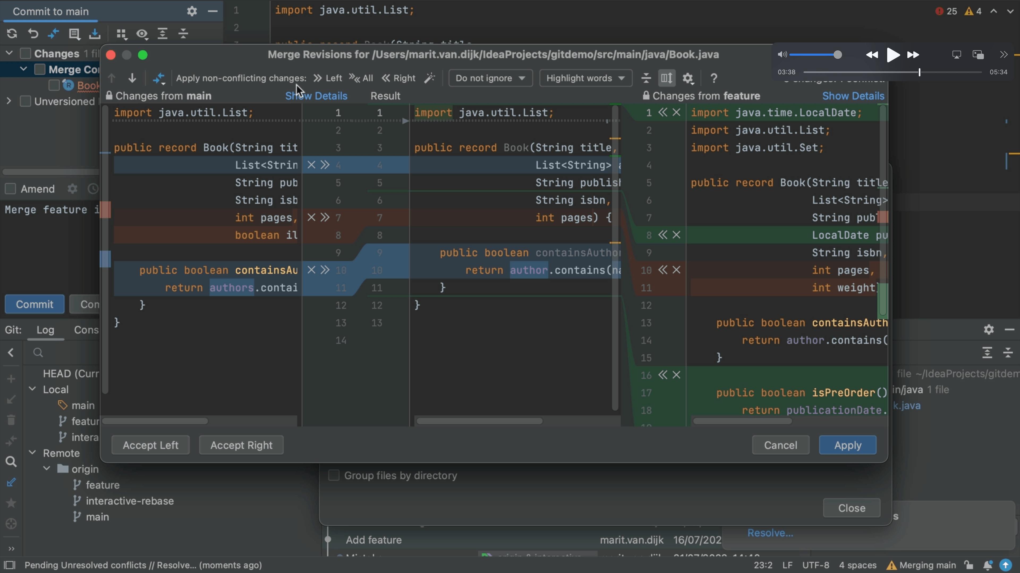
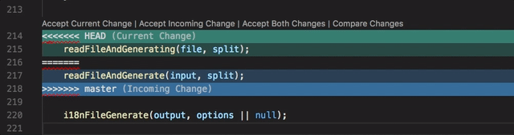
Конфликты
Ситуацию, когда при слиянии нескольких версий сделанные в них изменения пересекаются между собой, называют конфликтом.
При конфликте изменений система управления версиями не может автоматически создать объединённый проект и вынуждена обращаться к разработчику.
Конфликты могут возникать на этапах фиксации изменений, обновления или слияния ветвей.
Во всех случаях при обнаружении конфликта соответствующая операция прекращается до его разрешения.
Notes:
Для разрешения конфликта система, в общем случае, предлагает разработчику три варианта конфликтующих файлов: базовый, локальный и серверный. Конфликтующие изменения либо показываются разработчику в специальном программном модуле объединения изменений (в этом случае там демонстрируются сливаемые варианты и динамически изменяющийся в зависимости от команд пользователя объединённый вариант файла), либо просто помечаются специальной разметкой прямо в тексте объединённого файла (тогда разработчик должен сам сформировать желаемый текст в спорных местах и сохранить его).

Slide 22
Блокировки
Механизм блокировки позволяет одному из разработчиков захватить в монопольное использование файл или группу файлов для внесения в них изменений.
На то время, пока файл заблокирован, он остаётся доступным всем остальным разработчикам только на чтение, и любая попытка внести в него изменения отвергается сервером.
Файлы, для работы с которыми требуется блокировка, помечаются специальным флагом «блокируемый».
Разработчик, желающий изменить файл, вызывает специальную команду блокировки (lock) с указанием имени этого файла
Разработчик работает с заблокированным файлом. Если в процессе работы выясняется, что файл изменять не нужно, он может вызвать команду снятия блокировки (unlock, release lock). Все изменения файла будут отменены, локальный файл вернётся в состояние «только для чтения», с файла на сервере будет снят атрибут «заблокирован» и другие разработчики получат возможность изменять этот файл.
По завершении работы с блокируемым файлом разработчик фиксирует изменения. Обычно блокировка при этом снимается автоматически, хотя в некоторых системах блокировку требуется снимать вручную после фиксации, либо указывать в команде фиксации изменений соответствующий параметр.
Notes:
Такая пометка может ставиться автоматически при добавлении файла в проект, обычно для этого предварительно создаётся список масок имён файлов, которые при добавлении должны становиться блокируемыми.
Если файл помечен как блокируемый, то при извлечении рабочей копии с сервера он получает в локальной файловой системе атрибут «только для чтения», что препятствует его случайному редактированию.
В результате работы команды lock происходит следующее:
1. сервер проверяет, не заблокирован ли уже файл другим разработчиком; если это так, то команда блокировки завершается с ошибкой «файл заблокирован другим пользователем» и разработчик, вызывавший её, должен ожидать, пока другой пользователь не снимет свою блокировку;
2. файл на сервере помечается как «заблокированный», с сохранением идентификатора заблокировавшего его разработчика и времени блокировки;
3. если блокировка на сервере прошла удачно, на локальной файловой системе с файла рабочей копии снимается атрибут «только для чтения», что позволяет начать его редактировать.

Slide 23
Блокировки
Недостатки использования блокировок очевидны:
Блокировки просто мешают продуктивной работе, поскольку вынуждают ожидать освобождения блокированных файлов, хотя в большинстве случаев даже совместные изменения одних и тех же файлов, которые делаются в ходе разных по смыслу работ, не пересекаются и объединяются при слиянии автоматически.
Частота возникновения конфликтов и сложность их разрешения в большинстве случаев не настолько велики, чтобы создать серьёзные затруднения. Возникновение же серьёзного конфликта изменений чаще всего сигнализирует либо о существенном расхождении во мнениях разных разработчиков относительно дизайна одного и того же фрагмента, либо о неправильной организации работы (когда два или более разработчиков делают одно и то же).
Заголовок 1
Notes:
В современных VCS предпочтительным является использование неблокирующих извлечений, блокировки же считаются скорее неизбежным злом, которое нужно по возможности ограничивать.

Slide 24
Блокировки
Блокировки создают административные проблемы. Типичный пример: разработчик может забыть снять блокировку с занятых им файлов, уходя в отпуск. Для разрешения подобных проблем приходится применять административные меры, в том числе включать в систему технические средства для сброса неверных блокировок, но и при их наличии на приведение системы в порядок расходуется время.
С другой стороны, в некоторых случаях использование блокировок вполне оправданно. Очевидным примером является организация работы с бинарными файлами, для которых нет инструментальных средств слияния изменений либо такое слияние принципиально невозможно (как, например, для файлов изображений). Если автоматическое слияние невозможно, то при обычном порядке работы любое параллельное изменение подобных файлов будет приводить к конфликту.
Заголовок 1

Slide 25
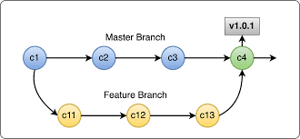
Версии проекта, теги
Тег (tag) — это символическая метка, которая может быть связана с определённой версией файла и/или каталога в репозитории.
С помощью соответствующей команды всем или части файлов проекта, отвечающим определённым условиям (например, входящим в головную версию главной ветви проекта на определённый момент времени) может быть присвоена заданная метка.
Система тегов достаточно гибкая и позволяет пометить одним тегом и не одновременные версии файлов и каталогов. Это позволяет собрать «версию проекта» любым произвольным образом.
Notes:
Система управления версиями обеспечивает хранение всех существовавших вариантов файлов и, как следствие, всех вариантов проекта в целом, имевших место с момента начала его разработки. Но само понятие «версии» как таковое не существует.
Для более удобной пометки версий проекта (или его частей) системы управления версиями поддерживают понятие тегов.
Таким образом можно идентифицировать версию проекта (версия «XX.XXX.XXX» — это набор версий файлов репозитория, имеющих тег «XX.XXX.XXX»), зафиксировав таким образом его состояние на некоторый желаемый момент.

Slide 26
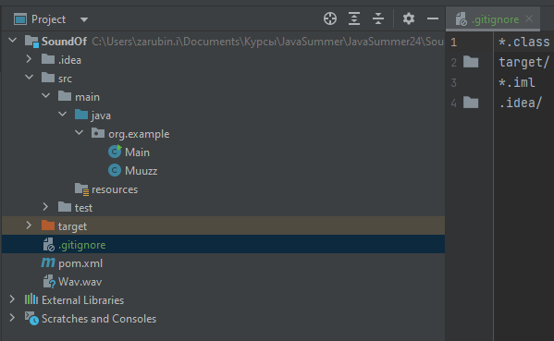
.gitignore
Для того, чтобы GIT игнорировал какие-либо файлы и не добавлял их в коммиты и, следовательно, на удаленный репозиторий, необходимо добавить в корневой каталог проекта файл .gitignore.
Заголовок 1
Notes:
Необходимо отслеживать файлы кода и игнорировать все остальные. Для этого в файл .gitignore необходимо добавить
*.class target/ *.iml .idea/
первая строка — это игнорирование всех файлов с расширением .class;
вторая строка — это игнорирование папки target и всего, что она содержит;
третья строка — это игнорирование всех файлов с расширением .iml;
четвертая строка — это игнорирование папки .idea.

Slide 27

Базовые принципы разработки
Любые рабочие, тестовые или демонстрационные версии проекта собираются только из репозитория системы.
Любое значимое изменение должно оформляться как отдельная ветвь.
Регулярное обновление и мердж веток
Версии проекта помечаются тегами. Выделенная и помеченная тегом версия более никогда не изменяется.
Написание понятных коммит-сообщений
Notes:
. Любые рабочие, тестовые или демонстрационные версии проекта собираются только из репозитория системы. «Персональные» сборки, включающие ещё незафиксированные изменения, могут делать только разработчики для целей промежуточного тестирования. Таким образом, гарантируется, что репозиторий содержит всё необходимое для создания рабочей версии проекта.
Текущая версия главной ветви всегда корректна. Не допускается фиксация в главной ветви неполных или не прошедших хотя бы предварительное тестирование изменений. В любой момент сборка проекта, проведённая из текущей версии, должна быть успешной.
Любое значимое изменение должно оформляться как отдельная ветвь. Промежуточные результаты работы разработчика фиксируются в эту ветвь. После завершения работы над изменением ветвь объединяется со стволом. Исключения допускаются только для мелких изменений, работа над которыми ведётся одним разработчиком в течение не более чем одного рабочего дня.

Slide 28
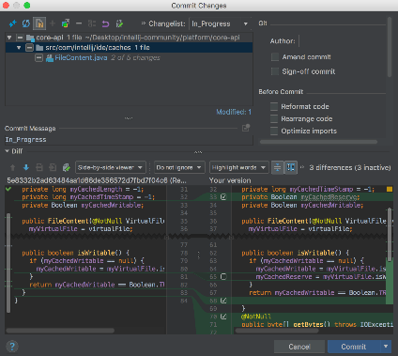
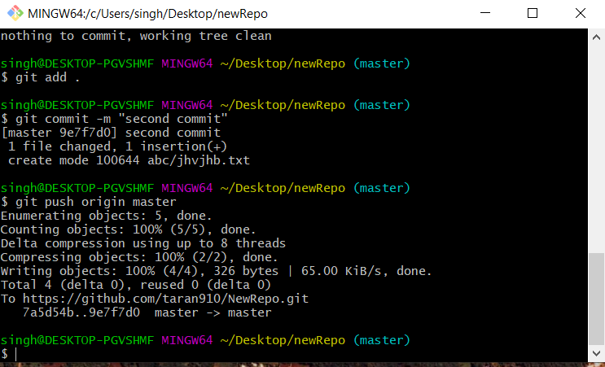
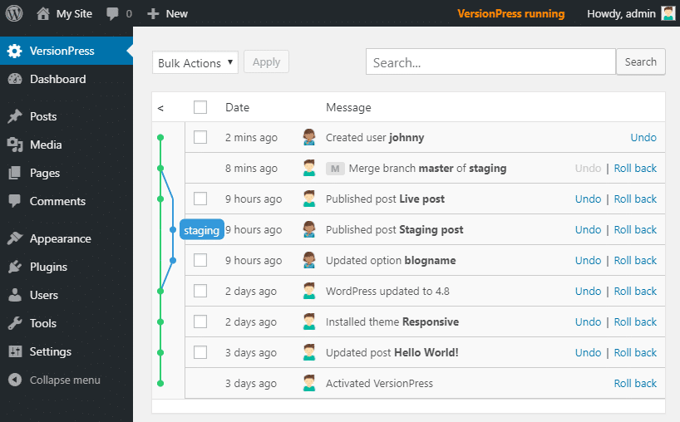
Инструменты для работы с СКВ
Интегрированные среды разработки (IDE) (Visual Studio Code , IntelliJ IDEA , Eclipse)
Консольные клиенты (Git Bash, Mercurial Workbench, TortoiseSVN)
Веб-интерфейсы (GitHub, GitLab, Bitbucket)
Notes:
Для работы с СКВ существует множество инструментов, которые можно разделить на следующие категории:
IDE
Интегрированные среды разработки — это программы, которые объединяют в себе редактор кода, компилятор и другие инструменты для разработки ПО. Некоторые IDE имеют встроенные инструменты для работы системами контроля версий, что позволяет разработчикам легко интегрировать их в свой рабочий процесс.
Популярные IDE, которые имеют встроенные инструменты для работы с СКВ:
Visual Studio Code , IntelliJ IDEA , Eclipse
Консольные клиенты
Консольные клиенты — это программы, которые позволяют работать с СКВ из командной строки. Консольные клиенты предоставляют более широкий набор функций и возможностей, чем IDE, но требуют более глубоких знаний о системах контроля версий. Они могут быть полезны для опытных разработчиков, которые хотят получить полный контроль над процессом разработки.
Популярные консольные клиенты для работы с СКВ:
Git Bash, Mercurial Workbench, TortoiseSVN
Веб-интерфейсы
Веб-интерфейсы — это онлайн-сервисы, которые обеспечивают работу с СКВ через браузер. Их использование может быть удобным для совместной работы над проектом. Также веб-интерфейсы могут быть полезны для небольших команд или для тех, кто не хочет устанавливать дополнительное ПО на свой компьютер. Однако у веб-интерфейсов обычно меньше инструментов, чем у консольных клиентов.
Популярные веб-интерфейсы для работы с СКВ:
GitHub, GitLab, Bitbucket
Выбор инструмента для работы с СКВ зависит от потребностей разработчика и проекта. IDE могут быть полезны для начинающих разработчиков, консольные клиенты — для опытных разработчиков, а веб-интерфейсы — для небольших команд или для тех, кто не хочет устанавливать дополнительное программное обеспечение на свой компьютер.

